Slide 1

Chào mừng các em cùng đến với chuyến
DU LỊCH VÒNG QUANH THẾ GIỚI

Slide 2
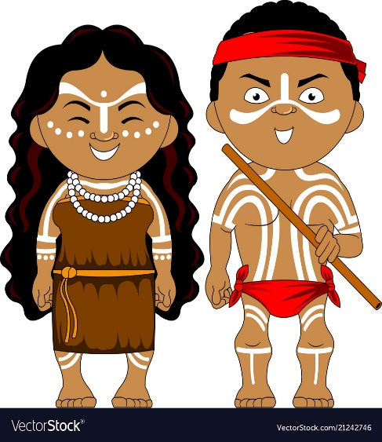



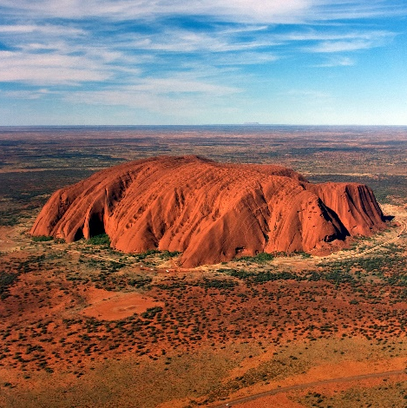

NHÀ KHẢO CỔ TÍ HON
Bu-mê-răng
Nhà hát Sydney
Khối đá U – lu – ru
Melbourne
Việt và Nam đi cùng tìm hiểu về lịch sử và văn hóa Ô-xtrây-li-a. Cả hai học được biết bao nhiêu điều lí thú. Về nước, hai bạn tranh nhau chia sẻ trước lớp về những vật dụng, địa danh độc đáo.
Hãy đóng vai làm Việt và Nam, em hãy cho cả lớp biết những vật dụng và địa danh sau trên là gì nhé? >> Trả lời trên giấy note. 5 điểm/đáp án đúng.

Slide 3

BÀI 20
DÂN CƯ – XÃ HỘI Ô-XTRÂY-LI-A

Slide 4

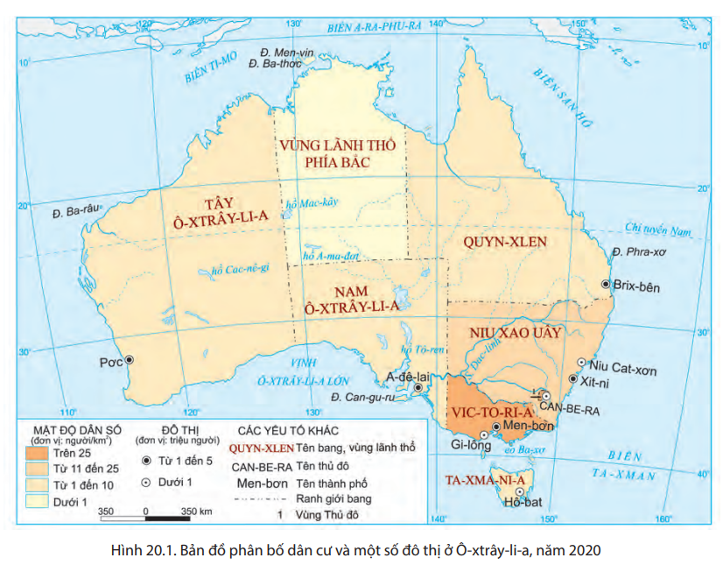



Vẽ được biểu đồ cột thể hiện quy mô dân số Ô-xtrây-li-a
Đọc lược đồ phân bố dân cư và bảng số liệu dân số của Ô-xtrây-li-a
Trình bày được một số vấn đề về lịch sử và văn hóa độc đáo của Ô-xtrây-li-a
Trình bày được đặc điểm dân cư Ô-xtrây-li-a
DÂN CƯ – XÃ HỘI Ô-XTRÂY-LI-A

Slide 5

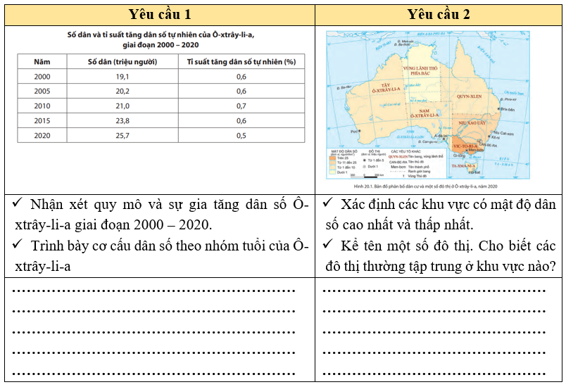
Tìm hiểu đặc điểm dân cư
Thời gian 3 phút đọc SGK
Xác định trên lược đồ vị trí các đô thị, nhận xét sự phân bố dân cư, xác định khu vực đông dân, thưa dân
Đọc và hoàn thành PHT trong 3p theo cặp
Trình bày trước lớp

Slide 6

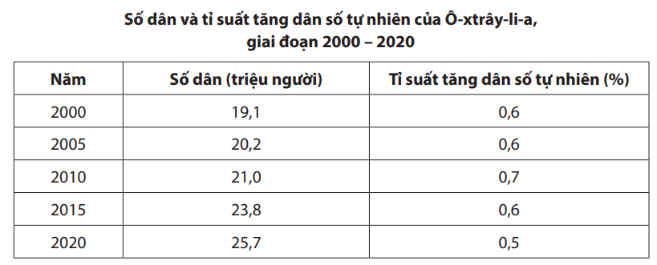
Sử dụng bản đồ để trình bày vị trí đô thị, đặc điểm phân bố dân cư, gia tăng dân số
1. ĐẶC ĐIỂM DÂN CƯ
Quy mô, gia tăng và cơ cấu dân số
Số dân khá ít, gần 26 triệu người
- Dân số tăng chậm, dân số già
0-14: 19%

Slide 7
Sử dụng bản đồ để trình bày vị trí đô thị, đặc điểm phân bố dân cư, gia tăng dân số
1. ĐẶC ĐIỂM DÂN CƯ
Phân bố dân cư và đô thị
Dân cư phân bố không đều, mật độ thấp, đông ven biển
Tỉ lệ dân thành thị cao, 86%
Đô thị lớn: Sydney, Melbourne, Perth…

Slide 8
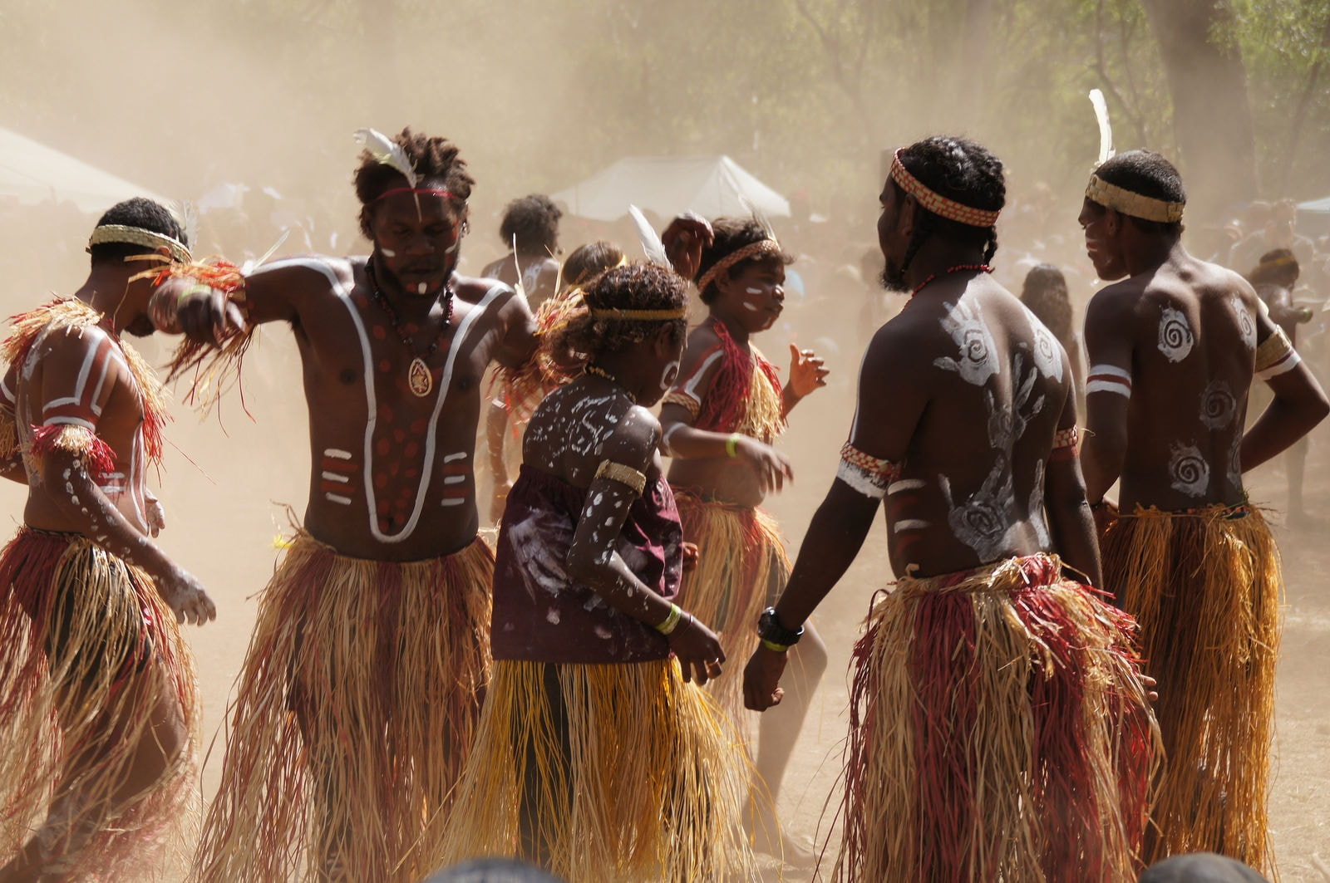
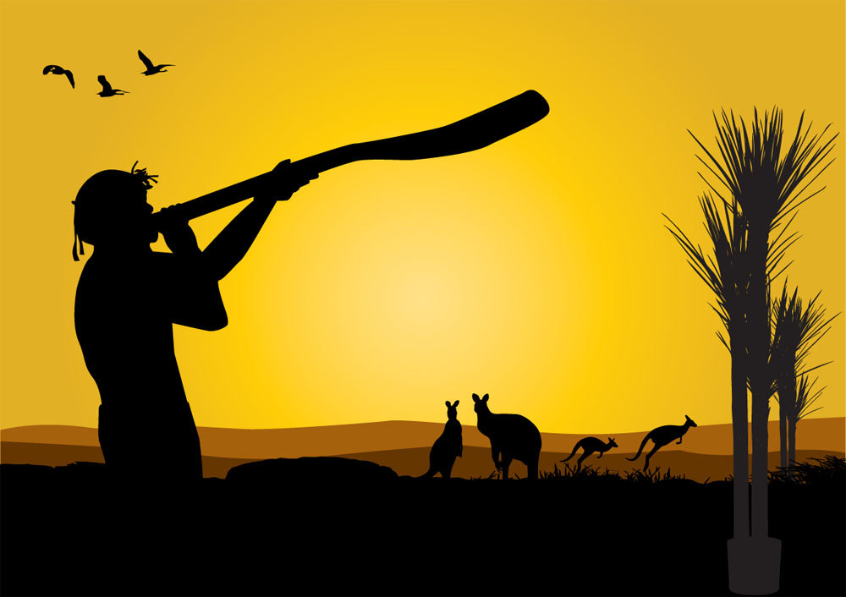
Em có biết?
Người bản địa Úc còn được gọi là dân tộc đầu tiên ở Úc chính là thổ dân và người dân đảo Torres Strait. Những nghiên cứu, bằng chứng khảo cổ học đã xác định, thổ dân và người dân đảo Torres Strait chính là chủ sở hữu truyền thống của vùng đất có nền văn minh liên tục lâu đời nhất trên trái đất, kéo dài hơn 65.000 năm. Họ là một trong những loài người đầu tiên di cư ra khỏi châu Phi, băng qua các đường bờ biển của Ấn Độ và châu Á cho đến khi đến bờ biển Australia thì dừng lại. Hiện có 800 000 người

Slide 9




TỚ BIẾT TUỐT
TẠI SAO nước úc MẬT ĐỘ DS RẤT THẤP?
Think: HS suy nghĩ và ghi ra note 1 phút
Pair: HS chia sẻ với 2 thành viên khác trong lớp 2 phút
Share: HS bổ sung và xung phong chia sẻ trước lớp
Lãnh thổ rộng lớn
Khai thác muộn
Cách xa các châu lục khác
Điều kiện tự nhiên khắc nghiệt

Slide 10

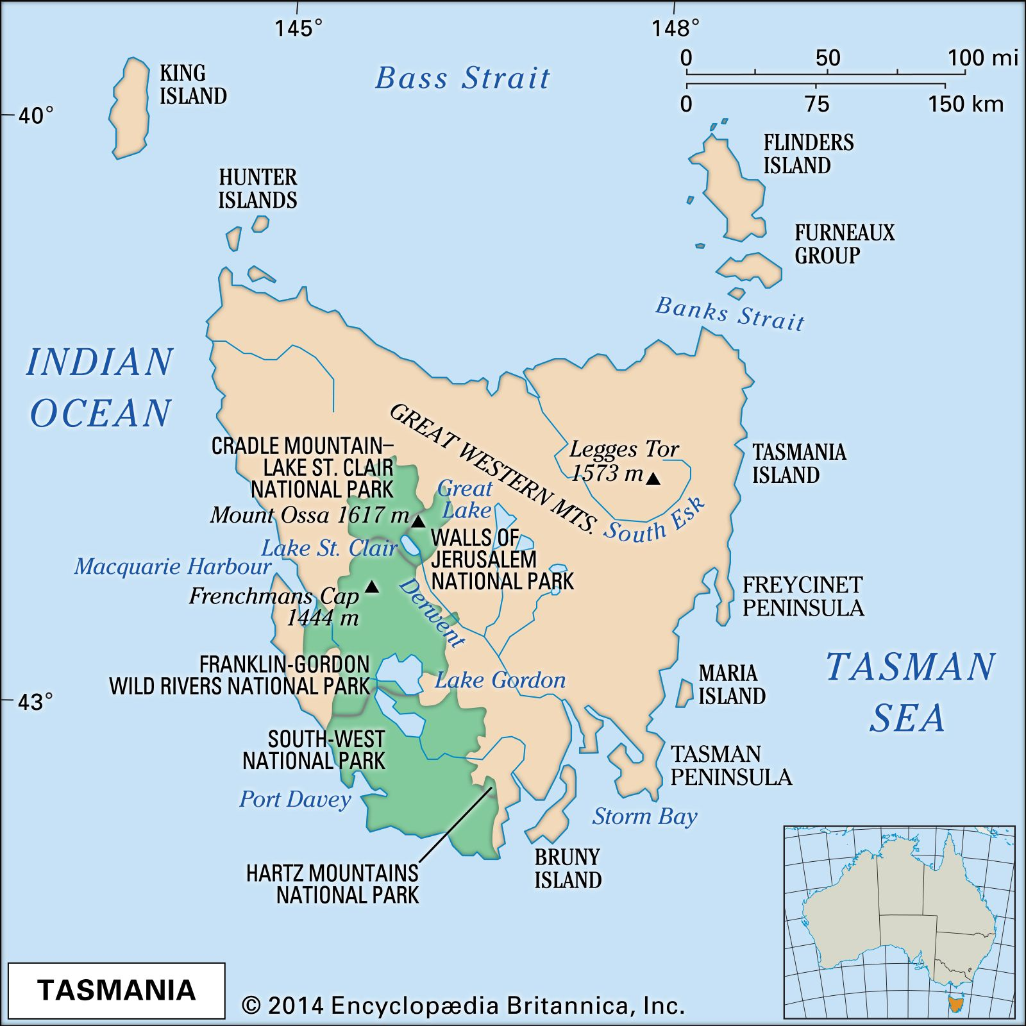

Slide 11
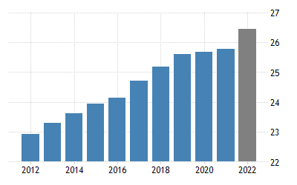
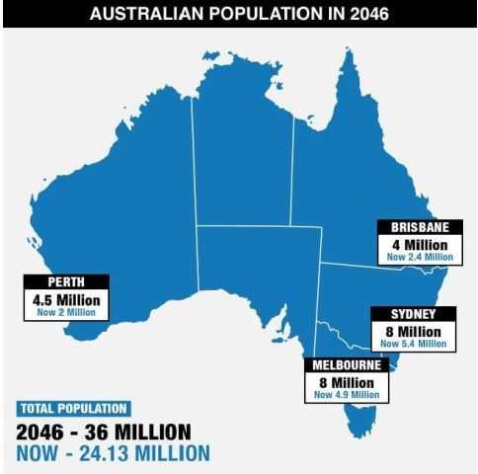
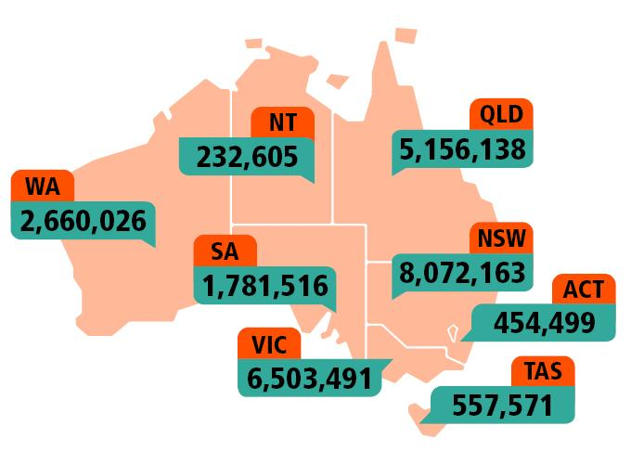

Slide 12

Thành phố Perth - Australia

Slide 13

Sydney – Thành phố lớn nhất nước Úc

Slide 14

5 phút đọc thông tin trong SGK, xác định các từ khóa và nội dung chính.
Trả lời ra note, thời gian 10s, yêu cầu không xóa, không đổi đáp án
Đại diện nam/nữ tóm tắt lại thông tin ngắn gọn

Slide 15


4. Vì sao văn hóa đa dạng
Do sự hòa trộn của người bản địa và người nhập cư
1. Ô-xtrây-li-a được tìm thấy khi nào?
5. Tên 2 lễ hội chính là gì?
Thế kỉ 17
Lễ hội truyền thống Ô Va-lây (Ord Valley), lễ hội thổ dân Lô-ra (Laura)
2. Ngôn ngữ chính của Ô-xtrây-li-a là gì?
6. Nước Ô-xtrây-li-a có bao nhiêu ngôn ngữ?
Tiếng Anh
300
3. Vào năm nào nhà nước thành lập?
7. Bu-mê-răng dùng vào mục đích gì?
1901
Săn bắt

Slide 16

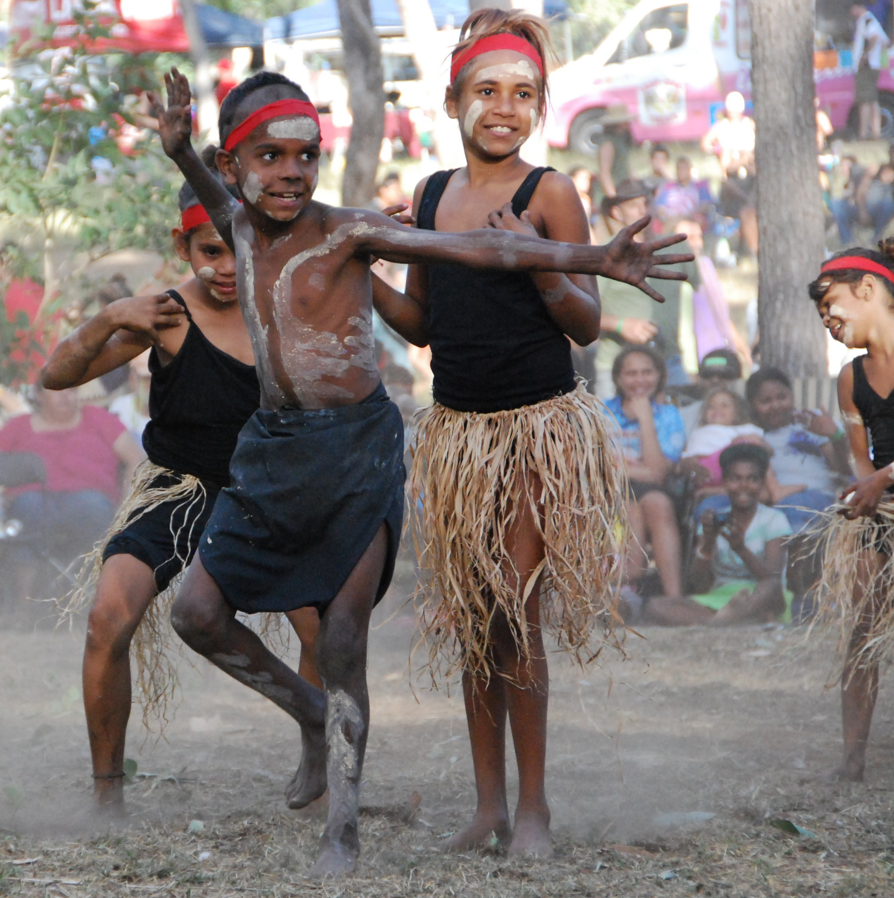

Slide 17
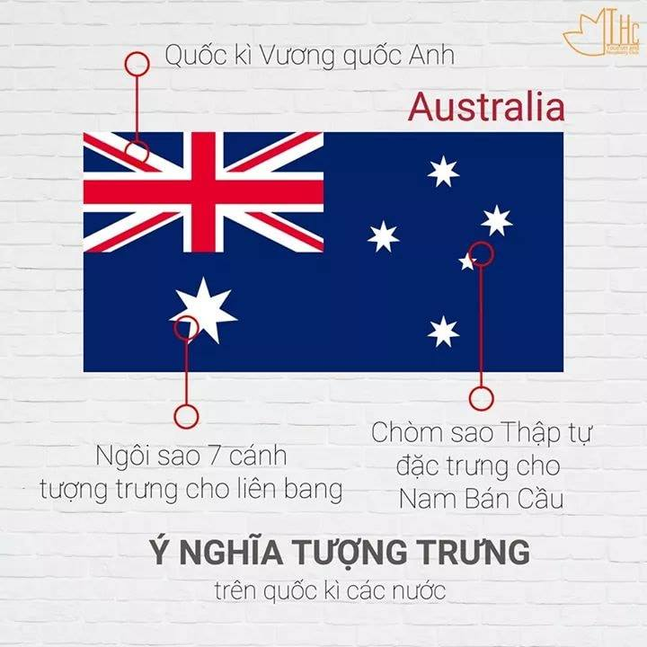


Slide 18
Chuột túi
Đà điểu
6 tiểu bang
Hoa mai vàng

Slide 19
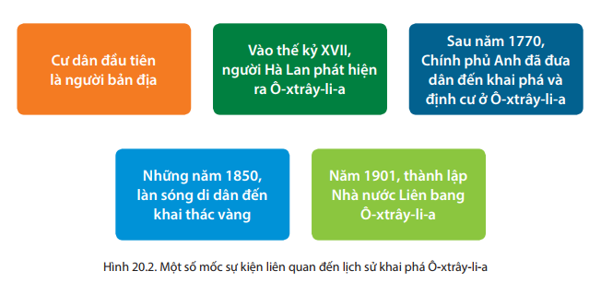
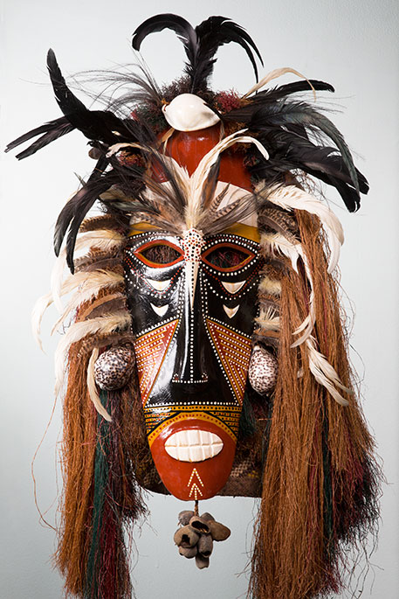

2.lịch sử, văn hóa độc đáo
Có nền văn hóa lâu đời và độc đáo
Có các lễ hội và sự kiện mang tầm quốc tế
Tiếng Anh là ngôn ngữ chính
Có các di sản văn hóa đa dạng
Họa tiết và mặt nạ của thổ dân

Slide 20
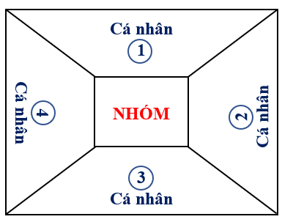
TỚ BIẾT TUỐT
Với nét độc đáo của lịch sử và văn hóa, theo em Ô-xtrây-li-a cần làm gì để bảo tồn và phát huy giá trị?
+ Trùng tu, tôn tạo, bảo vệ
+ Phát triển du lịch cộng đồng
+ Xây dựng bảo tàng
+ Quy hoạch dân cư bản địa
+ Đề cử di sản thế giới...
+ 1 phút suy nghĩ cá nhân viết ra GÓC
+ 2 phút chia sẻ nhóm
+ 1 phút trình bày trước lớp thông tin

Slide 21
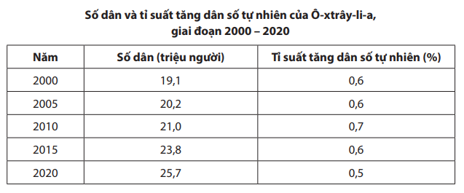
LUYỆN TẬP: VẼ BIỂU ĐỒ CỘT
Triệu người
Thời gian 10 phút
Vẽ biểu đồ cột thể hiện dân số của Ô-x trây-li-a giai đoạn 2000 – 2020
Tiêu chí: Đúng (5), Cân đối (2), Đủ thông tin (2), sạch sẽ (1)
Năm
Biểu đồ thể hiện số dân của
Ô-xtrây–li-a giai đoạn 2000- 2020

Slide 22

TÔI TÀI NĂNG
Khám phá đất nước Australia
Nội dung: Sưu tầm thông tin, tranh ảnh về một nét văn hóa độc đáo của Ô-xtrây-li-a
Nội dung: bài báo cáo trên PPT
+ Dài không quá 4 slide
+ Các hình sáng rõ, ấn tượng
+ Thông tin mô tả nội dung ảnh ngắn gọn, phong phú
+ Trình bày hài hòa, cân đối
+ Nộp đúng hạn của link GV đã gửi

Slide 23


